Slide 1
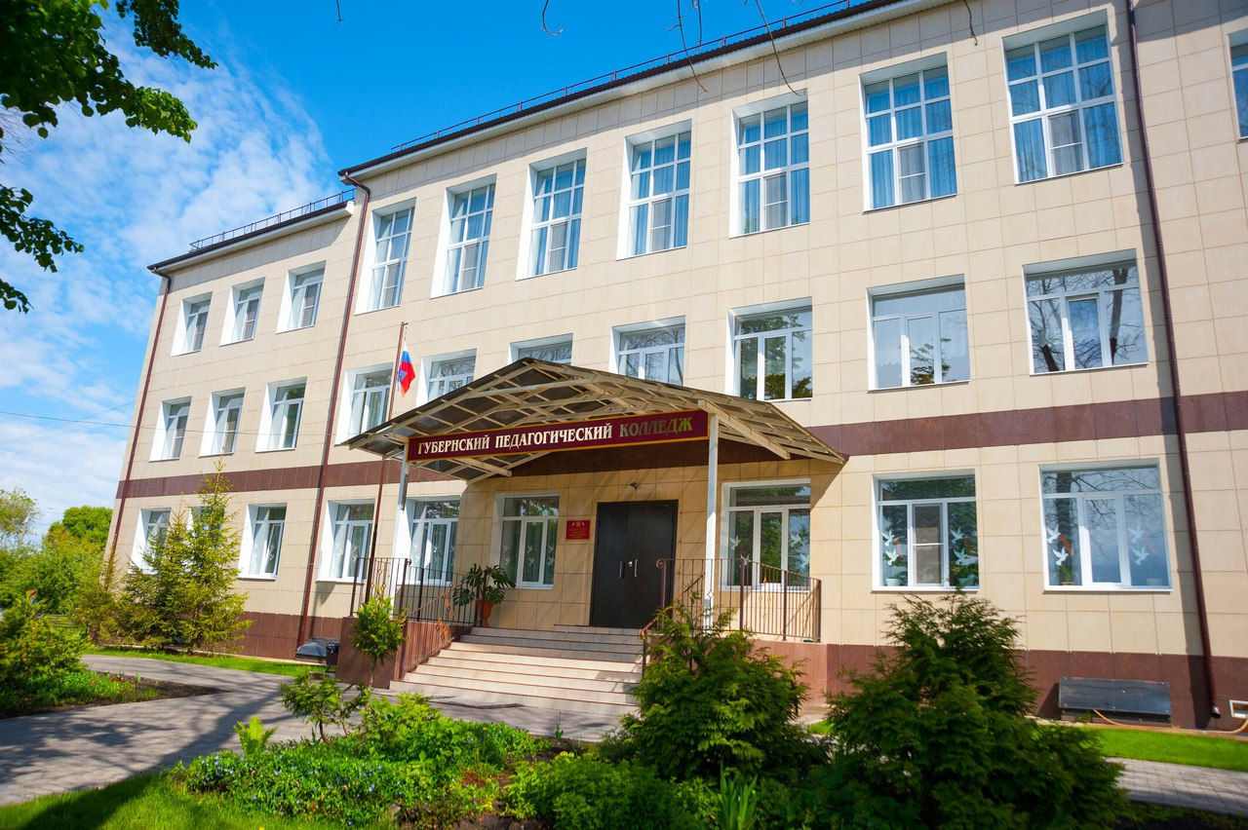
Государственное бюджетное профессиональное образовательное учреждение Воронежской области
«Губернский педагогический колледж»

Slide 2
ГБПОУ ВО «Губернский педагогический колледж»
ОСОБЕННОСТИ АКТУАЛИЗИРОВАННЫХ ФГОС СПО
ПО СПЕЦИАЛЬНОСТЯМ
44.02.01 Дошкольное образование
44.02.02 Преподавание в начальных классах
49.02.01 Физическая культура
Ермакова В.Н.,
зам. директора по УМР
Воронеж
7 апреля 2023 г.

Slide 3
ГБПОУ ВО «Губернский педагогический колледж»
УГПС 44.00.00 Образование и педагогические науки
В УГПС входят 6 специальностей (в «ГПК» реализуется образовательные программы по
по 4-м специальностям).
В 2022 году актуализированы ФГОС СПО по специальностям:
44.02.01 Дошкольное образование
Квалификация: «воспитатель детей дошкольного возраста» / «воспитатель детей дошкольного возраста в полилингвальной образовательной среде»
Направленности ОП:
- образовательная программа в области художественно-эстетического развития,
- образовательная программа в области физического развития,
организация образовательного процесса в группах детей раннего возраста.
44.02.02 Преподавание в начальных классах
Квалификация: «Учитель начальных классов» /
«Учитель начальных классов с правом преподавания на родном (национальном)
языке»
Направленности ОП:
преподавание иностранного языка в начальной школе,
преподавание информатики в начальной школе,
- преподавание дисциплин художественно-эстетического цикла в начальной школе.

Slide 4
ГБПОУ ВО «Губернский педагогический колледж»
УГПС 49.00.00 Физическая культура и спорт
В 2022 году актуализирован ФГОС СПО по специальности:
49.02.01 Физическая культура
Квалификация: «педагог по физической культуре и спорту»
Направленность образовательной программы конкретизирует содержание образовательной программы путем ориентации на следующие виды деятельности
Наименование направленности | Вид деятельности (по выбору) в соответствии с направленностью
педагог по дополнительным общеразвивающим программам в области физической культуры и спорта | преподавание по дополнительным общеразвивающим программам в области физической культуры и спорта
учитель физической культуры по основным общеобразовательным программам | преподавание физической культуры по основным общеобразовательным программам
фитнес-тренер | организация и проведение физкультурно-оздоровительных, рекреационных занятий, занятий по фитнес-программам, по виду спорта с населением различных возрастных групп

Slide 5
ГБПОУ ВО «Губернский педагогический колледж»
 | БЫЛО | СТАЛО
Перечень обязательных дисциплин в ОГСЭ | Обязательный набор: «Иностранный язык в профессиональной деятельности», «Физическая культура», «Основы философии», «История» На выбор разработчиков: «Психология общения» | СОЦИАЛЬНО-ГУМАНИТАРНЫЙ ЦИКЛ Минимальный набор: «История России», «Иностранный язык в профессиональной деятельности», «Безопасность жизнедеятельности»,«Физическая культура», «Основы финансовой грамотности»,« Основы бережливого производства» (при необходимости)
Общепрофессиональный цикл | «Безопасность жизнедеятельности» | Перечень обязательных дисциплин общепрофессионального цикла устанавливается разработчиком с учетом специфики специальности
Профессиональный цикл | В профессиональный цикл образовательной программы входят следующие виды практик:учебная практика и производственная практика. | В профессиональный цикл образовательной программы входят следующие виды практик: учебная практика и производственная практика, которые реализуются в форме практической подготовки.
ГИА | Специальность: разные вариации, иногда неоднозначно трактуемые. | Специальность: Государственная итоговая аттестация проводится в форме демонстрационного экзамена и защиты дипломного проекта (работы.) Может быть указана иная форма, предусмотренная приказом Минпросвещения России от 08.11.2021 N 800
Ключевые положения новых ФГОС СПО

Slide 6
СТРУКТУРА ОБРАЗОВАТЕЛЬНОЙ ПРОГРАММЫ ПО СПЕЦИАЛЬНОСТИ 44.02.01 ДОШКОЛЬНОЕ ОБРАЗОВАНИЕ квалификация «Воспитатель детей дошкольного возраста»
Социально-гуманитарный цикл
Профессиональный цикл
История России
Иностранный язык в профессиональной деятельности
Физическая культура
Безопасность жизнедеятельности
Основы финансовой грамотности
ПМ01 Организация мероприятий, направленных на укрепление здоровья и физическое развитие детей раннего и дошкольного возраста
ПМ02 Организация различных видов деятельности детей в дошкольной образовательной организации
ПМ03 Организация процесса обучения по основным общеобразовательным программам дошкольного образования
ПМ04 Организация воспитательного процесса детей раннего и дошкольного возраста в ДОО
ПМ05 Организация взаимодействия с родителями (законными представителями) детей и сотрудниками ДОО по вопросам развития и образования детей
! ПМ06 на выбор – по направленности (след. слайд)
ПМ соответствуют ВД, включают МДК, учебную и производственную практики
Общепрофессиональный цикл
Русский язык и культура профессиональной коммуникации педагога
Основы педагогики
Дошкольная педагогика
Основы психологии
Основы возрастной и педагогической психологии
Детская психология
Возрастная анатомия, физиология и гигиена
Проектная и исследовательская деятельность в профессиональной сфере
Информатика и информационно-коммуникационные технологии в профессиональной деятельности
Основы обучения лиц с особыми образовательными потребностями
Производственная практика по профилю
Государственная итоговая аттестация
3

Slide 7
НАПРАВЛЕННОСТИ В ПООП СПО ПО СПЕЦИАЛЬНОСТИ 44.02.01 ДОШКОЛЬНОЕ ОБРАЗОВАНИЕ (квалификация «Воспитатель детей дошкольного возраста»)
ГБПОУ ВО «Губернский педагогический колледж»
Наименование направленности | Вид деятельности (по выбору) в соответствии с направленностью | ПМ
Художественно- эстетическое развитие | организация процесса разработки и реализации парциальной образовательной программы в области художественно-эстетического развития (направления по выбору: ритмика и основы хореографии, изобразительное искусство, конструктивно-модельная деятельность) (по выбору) | ПМ06 (1) Организация процесса разработки и реализации парциальной образовательной программы в области художественно- эстетического развития
Физическое развитие | организация процесса разработки и реализации парциальной образовательной программы в области физического развития (по выбору) | ПМ06 (2) Организация процесса разработки иреализации парциальной образовательной программы в области физического развития
Развитие детей раннего возраста | организация образовательного процесса в группах детей раннего возраста (по выбору) | ПМ06 (3) Организация образовательного процесса в группах детей раннего возраста
Направленность образовательной программы конкретизирует содержание образовательной программы путем ориентации на конкретный вид деятельности.
4

Slide 8
СТРУКТУРА ОБРАЗОВАТЕЛЬНОЙ ПРОГРАММЫ ПО СПЕЦИАЛЬНОСТИ 44.02.02 ПРЕПОДАВАНИЕВ НАЧАЛЬНЫХ КЛАССАХ (квалификация «Учитель начальных классов»)
ГБПОУ ВО «Губернский педагогический колледж»
Социально-гуманитарный цикл
Профессиональный цикл
История России
Иностранный язык в профессиональной деятельности
Физическая культура
Безопасность жизнедеятельности
Основы финансовой грамотности
ПМ01 Проектирование, реализация и анализ процесса обучения в начальном общем образовании
ПМ02 Проектирование, организация и анализ внеурочной деятельности младших школьников
ПМ03 Воспитательная деятельность, классное руководство
ПМ соответствуют ВД, включают МДК, учебную и производственную практики
Общепрофессиональный цикл
Русский язык и культура профессиональной коммуникации педагога
Математика в профессиональной деятельности учителя
Информатика и информационно-коммуникационные технологии
в профессиональной деятельности
Основы педагогики
Основы психологии
Возрастная психология
Педагогическая психология
Психология общения
Возрастная анатомия, физиология и гигиена
Правовое обеспечение профессиональной деятельности
Основы педагогического мастерства
Основы специальной педагогики и психологии
Основы обучения лиц с особыми образовательными потребностями
Проектная и исследовательская деятельность в профессиональной сфере
! ПМ04 на выбор – по направленности (след. слайд)
Производственная практика по профилю
Государственная итоговая аттестация
7

Slide 9
НАПРАВЛЕННОСТИ В ПООП СПО ПО СПЕЦИАЛЬНОСТИ 44.02.01 ДОШКОЛЬНОЕ ОБРАЗОВАНИЕ (квалификация «Воспитатель детей дошкольного возраста»)
ГБПОУ ВО «Губернский педагогический колледж»
Наименование направленности | Вид деятельности (по выбору) в соответствии с направленностью | ПМ
Художественно- эстетическое развитие | организация процесса разработки и реализации парциальной образовательной программы в области художественно-эстетического развития (направления по выбору: ритмика и основы хореографии, изобразительное искусство, конструктивно-модельная деятельность) (по выбору) | ПМ06 (1) Организация процесса разработки и реализации парциальной образовательной программы в области художественно- эстетического развития
Физическое развитие | организация процесса разработки и реализации парциальной образовательной программы в области физического развития (по выбору) | ПМ06 (2) Организация процесса разработки иреализации парциальной образовательной программы в области физического развития
Развитие детей раннего возраста | организация образовательного процесса в группах детей раннего возраста (по выбору) | ПМ06 (3) Организация образовательного процесса в группах детей раннего возраста
Направленность образовательной программы конкретизирует содержание образовательной программы путем ориентации на конкретный вид деятельности.
4

Slide 10
СТРУКТУРА ОБРАЗОВАТЕЛЬНОЙ ПРОГРАММЫ ПО СПЕЦИАЛЬНОСТИ 44.02.02 ПРЕПОДАВАНИЕВ НАЧАЛЬНЫХ КЛАССАХ (квалификация «Учитель начальных классов»)
ГБПОУ ВО «Губернский педагогический колледж»
Социально-гуманитарный цикл
Профессиональный цикл
История России
Иностранный язык в профессиональной деятельности
Физическая культура
Безопасность жизнедеятельности
Основы финансовой грамотности
ПМ01 Проектирование, реализация и анализ процесса обучения в начальном общем образовании
ПМ02 Проектирование, организация и анализ внеурочной деятельности младших школьников
ПМ03 Воспитательная деятельность, классное руководство
ПМ соответствуют ВД, включают МДК, учебную и производственную практики
Общепрофессиональный цикл
Русский язык и культура профессиональной коммуникации педагога
Математика в профессиональной деятельности учителя
Информатика и информационно-коммуникационные технологии
в профессиональной деятельности
Основы педагогики
Основы психологии
Возрастная психология
Педагогическая психология
Психология общения
Возрастная анатомия, физиология и гигиена
Правовое обеспечение профессиональной деятельности
Основы педагогического мастерства
Основы специальной педагогики и психологии
Основы обучения лиц с особыми образовательными потребностями
Проектная и исследовательская деятельность в профессиональной сфере
! ПМ04 на выбор – по направленности (след. слайд)
Производственная практика по профилю
Государственная итоговая аттестация
7

Slide 11
НАПРАВЛЕННОСТИ В ПООП СПО
ГБПОУ ВО «Губернский педагогический колледж»
44.02.02 ПРЕПОДАВАНИЕ В НАЧАЛЬНОЙ ШКОЛЕ
квалификация «Учитель начальных классов»
НАПРАВЛЕННОСТИ В ПООП СПО ПО СПЕЦИАЛЬНОСТИ 44.02.02 ПРЕПОДАВАНИЕ В НАЧАЛЬНЫХ КЛАССАХ (квалификация «Учитель начальных классов»)
Наименование направленности | Вид деятельности (по выбору) в соответствии с направленностью | Наименование ПМ
Преподавание иностранного языка в начальной школе | Преподавание иностранного языка в начальной школе (по выбору) | ПМ04 (1) Преподавание иностранного языка в начальной школе (по выбору)
Преподавание информатики в начальной школе | Преподавание информатики в начальной школе (по выбору) | ПМ04 (2) Преподавание информатики в начальной школе (по выбору)
Преподавание дисциплин художественно-эстетического цикла в начальной школе | Преподавание дисциплин художественно-эстетического цикла в начальной школе (по выбору) | ПМ04 (3) Преподавание дисциплин художественно-эстетического цикла в начальной школе (по выбору)
Направленность образовательной программы конкретизирует содержание
образовательной программы путем ориентации на конкретный вид деятельности
8

Slide 12
НОРМАТИВНЫЕ ОСНОВАНИЯ РАЗРАБОТКИ ПООП СПО по специальностям 44.02.01 Дошкольное образование, 44.02.02 Преподавание в начальных классах
ГБПОУ ВО «Губернский педагогический колледж»
Федеральный закон от 29 декабря 2012 г. №273-ФЗ «Об образовании в Российской Федерации»;
Приказ Минпросвещения России от 17 августа 2022 г. № 743 «Об утверждении федерального государственного образовательного стандарта среднего профессионального образования по специальности 44.02.01 Дошкольное образование»;
Приказ Минпросвещения России от 17 августа 2022 г. № 742 «Об утверждении федерального государственного образовательного стандарта среднего профессионального образования по специальности 44.02.02 Преподавание в начальных классах»;
Приказ Минобрнауки России от 24 августа 2022 г. № 762 «Об утверждении Порядка организации и осуществления образовательной деятельности по образовательным программам среднего профессионального образования»;
Приказ Минпросвещения России от 08 ноября 2021 г. № 800 «Об утверждении Порядка проведения государственной итоговой аттестации по образовательным программам среднего профессионального образования»;
Приказ Минобрнауки России № 885, Минпросвещения России № 390 от 5 августа 2020 г. «О практической подготовке обучающихся» (вместе с «Положением о практической подготовке обучающихся»;
Приказ Министерства труда и социальной защиты Российской Федерации от 18 октября 2013 г. № 544н
«Об утверждении профессионального стандарта «Педагог (педагогическая деятельность в сфере дошкольного, начального общего, основного общего, среднего общего образования) (воспитатель, учитель)»

